Slide 1

Indij, Laura
Fernandez, Ezequiel
Liascovich, Pablo

Slide 2

      SPARC Fujitsu
      Primergy Fujitsu
      Cluster - PRIMECLUSTER

Slide 3

SPARC (Scalable Procesor Architecture)
Es una arquitectura RISC (Reduced Instruction Set Computer)
Composición de la CPU SPARC
Sistema operativo UNIX - SOLARIS
Ventana de Registros
Diferencias de familia de modelos

Slide 4
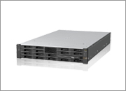
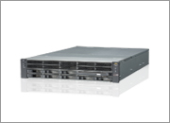
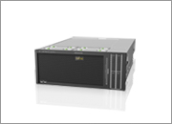
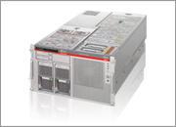
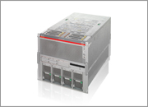
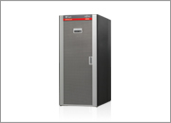
Modelo | Foto | Procesadores (max) | Cores (max) | Threads (max) | Internal HDD | Memoria Principal
T5220 |  | 1 UltraSPARC T2 1.2/1.4/1.6 GHz | 8 | 64 | 4.8 TB (16 discos) | 128 GB
T5240 |  | 2 UltraSPARC T2 Plus 1.2/1.4/1.6 GHz | 16 | 128 | 4.8 TB (16 discos) | 256 GB
T5440 |  | 4 UltraSPARC T2 Plus 1.4/1.6 GHz | 32 | 256 | 1.2 TB (4 discos) | 512 GB
M4000 |  | 4 SPARC64 VI 2.15 GHz SPARC64 VII+ 2.66 GHz | 16 | 32 | 1.2 TB (2 discos) | 256 GB
M5000 |  | 8 SPARC64 VI 2.15 GHz SPARC64 VII+ 2.66 GHz | 32 | 64 | 2.4 TB (4 discos) | 512 GB
M8000 |  | 16 SPARC64 VI 2.28/2.4 GHz SPARC64 VII 2.88 GHz SPARC64 VII+ 3.0 GHz | 64 | 128 | 9.6 TB (16 discos) | 1 TB

Slide 5

Redundancia:
Disk
Power supply unit
Power system
Fan
PCI-Card
Memory (solo familia M)
Hot Swap/Plug:
Disk
Power supply unit
Fan
PCI-Card (solo familia M)
DVD-ROM Drive (solo familia M)
Tape Drive (solo familia M)

Slide 6
      SPARC Fujitsu
      Primergy Fujitsu
      Cluster - PRIMECLUSTER

Slide 7
Modelos de Procesadores:
Quad-Core Intel® Xeon® processor 3400:
  X3480 3.06 Ghz – 8 MB cache - 4 cores 8 threads
  X3470 2.93 Ghz – 8 MB cache - 4 cores 8 threads
  L3406 2.26 Ghz – 4 MB cache - 2 cores 4 threads
Intel® Xeon® processor 5600 series:
  X5690 3.46 Ghz – 12 MB cache - 6 cores 12 threads
  X5687 3.60 Ghz – 12 MB cache - 4 cores 8 threads
  X5680 2.66 Ghz – 12 MB cache - 6 cores 12 threads
Intel® Xeon® 7500 series:
  X7560 2.26 Ghz – 24 MB cache - 8 cores 16 threads
  X7550 2.00 Ghz – 18 MB cache - 8 cores 16 threads
  X7542 2.66 Ghz – 18 MB cache - 6 cores 6 threads

Slide 8



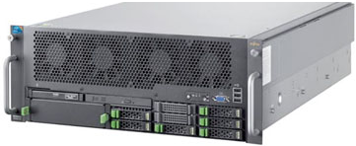
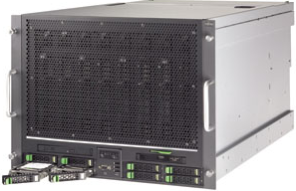
Modelo | Foto | Procesadores (max) | Cores (max) | Threads (max) | Internal HDD | Memoria Principal
RX100 S6 |  | 1 Quad-Core Intel® Xeon® processor 3400 | 4 | 8 | 500 GB (2 discos) | 32 GB
RX200 S6 |  | 2 Intel® Xeon® processor 5600 Series | 12 | 24 | 2.4 TB (8 discos) | 192 GB
RX300 S6 |  | 2 Intel® Xeon® processor 5600 Series | 12 | 24 | 6 TB (12 discos) | 192 GB
RX600 S5 |  | 4 Intel® Xeon® 7500 series | 32 | 64 | 4 TB (8 discos) | 1 TB
RX900 S1 |  | 8 Intel® Xeon® 7500 series | 64 | 128 | 2.4 TB (8 discos) | 1 TB

Slide 9
      SPARC Fujitsu
      Primergy Fujitsu
      Cluster - PRIMECLUSTER

Slide 10

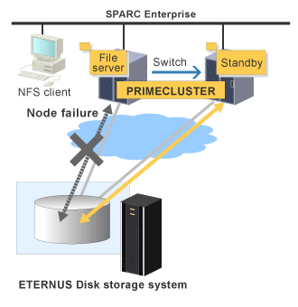
Requerimientos del producto:
Sistemas de almacenamiento: | ETERNUS DX60/DX80/DX90, DX400 series, DX8000 series ETERNUS4000, ETERNUS8000
Servidores: | UNIX Server SPARC Enterprise, PRIMEPOWER
Software: | PRIMECLUSTER

Slide 11
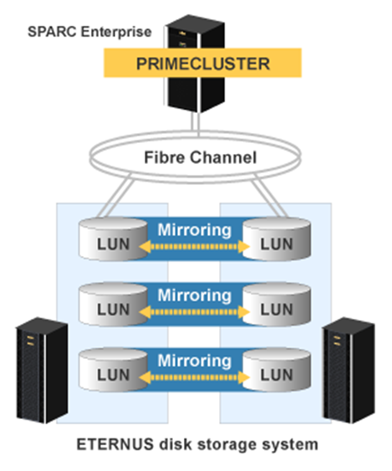
Alta disponibilidad de almacenamiento 24 x 7
Sistemas de archivos compartidos a nivel del sistemas
Discos espejados
Procesamiento paralelo y cluster distribuido

Slide 12

Preguntas….. ???

Slide 13


BackUp
Storage
Sistemas de backup

Slide 14

Que es un Tape Drive ?
Dispositivo destinado a almacenar datos en cintas magnéticas
Los formatos de cartuchos que podemos encontrar son DAT/DDS, DLT y LTO
LTO es lineal, multi-canal, bi-direccional de formatos, corrección de errores de código para obtener la máxima capacidad y rendimiento

Slide 15

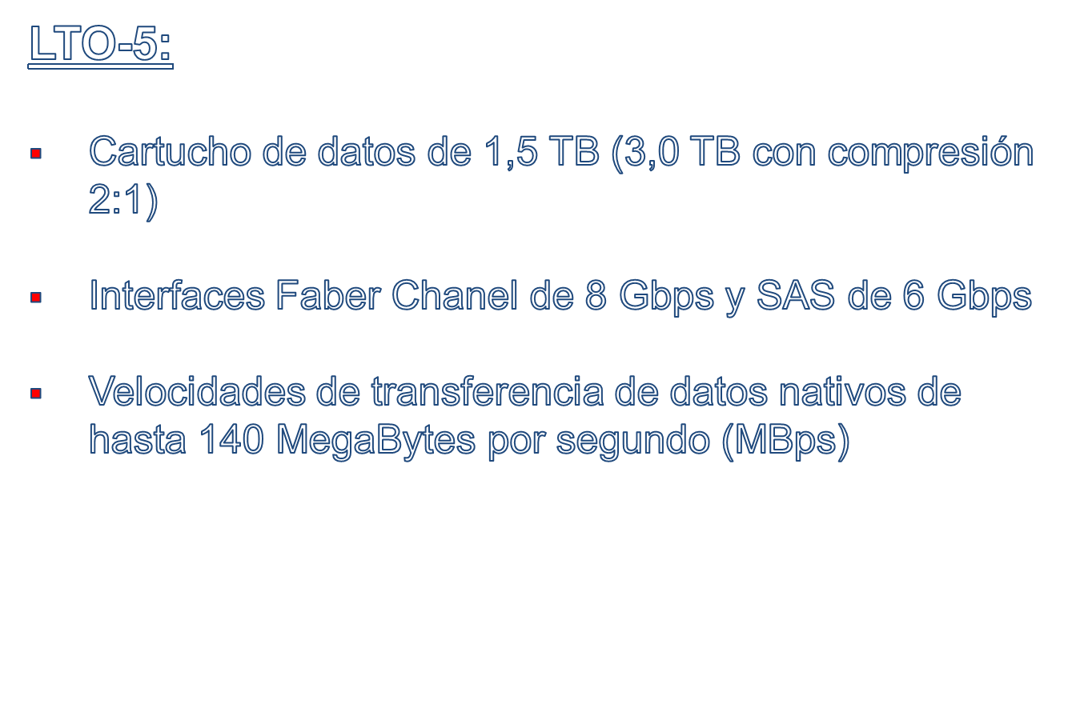

Slide 16

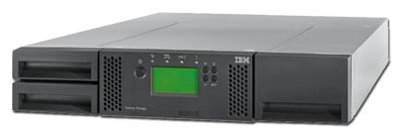
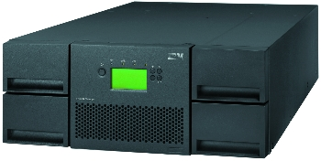
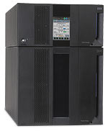
Modelo | Foto | Numeros de Unidades | Max. Sistema (compresión 2:1) | Max. Cartucho
TS3100 Express |  | 1 LTO estandar 2 LTO media | 36 TB nativos 72 TB comp | 24
TS3200 Express |  | 2 LTO estandar 4 LTO media | 72 TB nativos 144 TB comp | 48
TS3310 (3576 Model L5B) |  | 2 LTO | 61.5 TB nativos 123 TB comp | 41
TS3310 (3576 Model L5B and four E9U models) |  | 18 | > 1.2 PB | 409

Slide 17

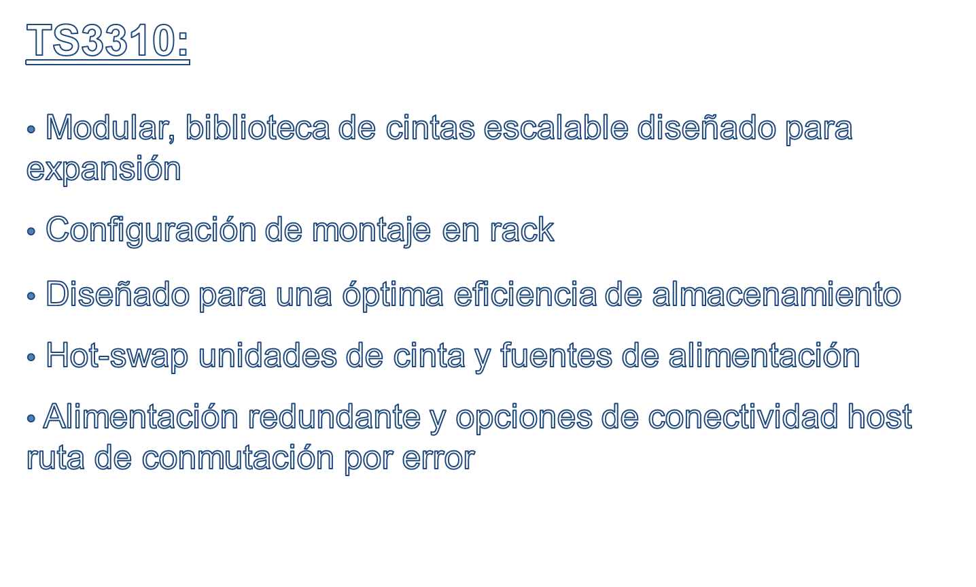

Slide 18



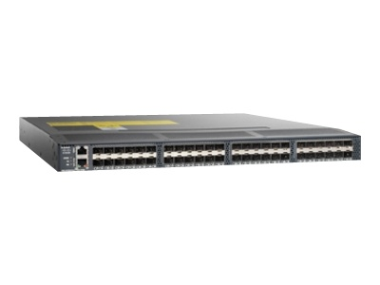
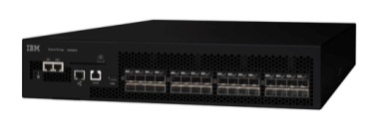
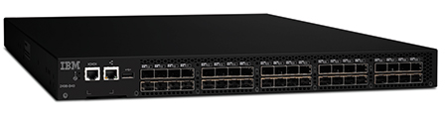
Modelo | Foto | Bocas | Velocidad (canales)
IBM SAN24B-4 Express |  | 8, 16 y 24 | 1,2,4,8 Gbps
Cisco MDS 9124 Express |  | 8, 16, 24 | 1,2,4 Gbps
Cisco MDS 9148 |  | 16, 24, 32, 40,48 | 1,2,4,8 Gbps
IBM SAN32B-E4 |  | 16, 24, 32 | 1,2,4,8 Gbps
IBM SAN40B-4 |  | 24,32,40 | 1,2,4,8 Gbps

Slide 19

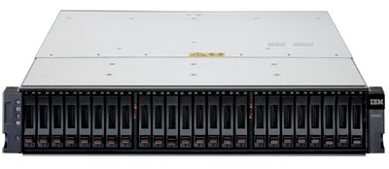
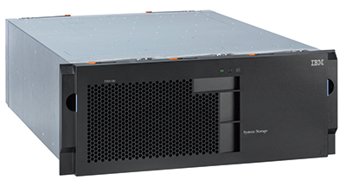
Modelo | Foto | Cantidad de discos | Cache | Capacidad fisica | Particion
DS3400 |  | 12 | 512 MB | 3.6 TB SAS 12 TB SATA | 4,8,16,32
DS3500 Express |  |  | 1GB x controlador con 2GB de mejora | 192.0 TB SATA | 8, 16, 32, 64
DS5000 Series |  |  | 4,8,16,32 GB x controlador | 268.8 TB FC or SAS 960 TB all SATA | 512
DS5020 Express |  |  | 4,8,16,32 GB x controlador | 67.2 TB FC 224 TB SATA 33.6 TB SSD | 128
DS9900 |  |  | 5GB x controlador Per dual | 450 & 600 GB SAS 1 & 2TB (7200 RPM) SATA 2 TB (5400 RPM) SATA | 1024

Slide 20

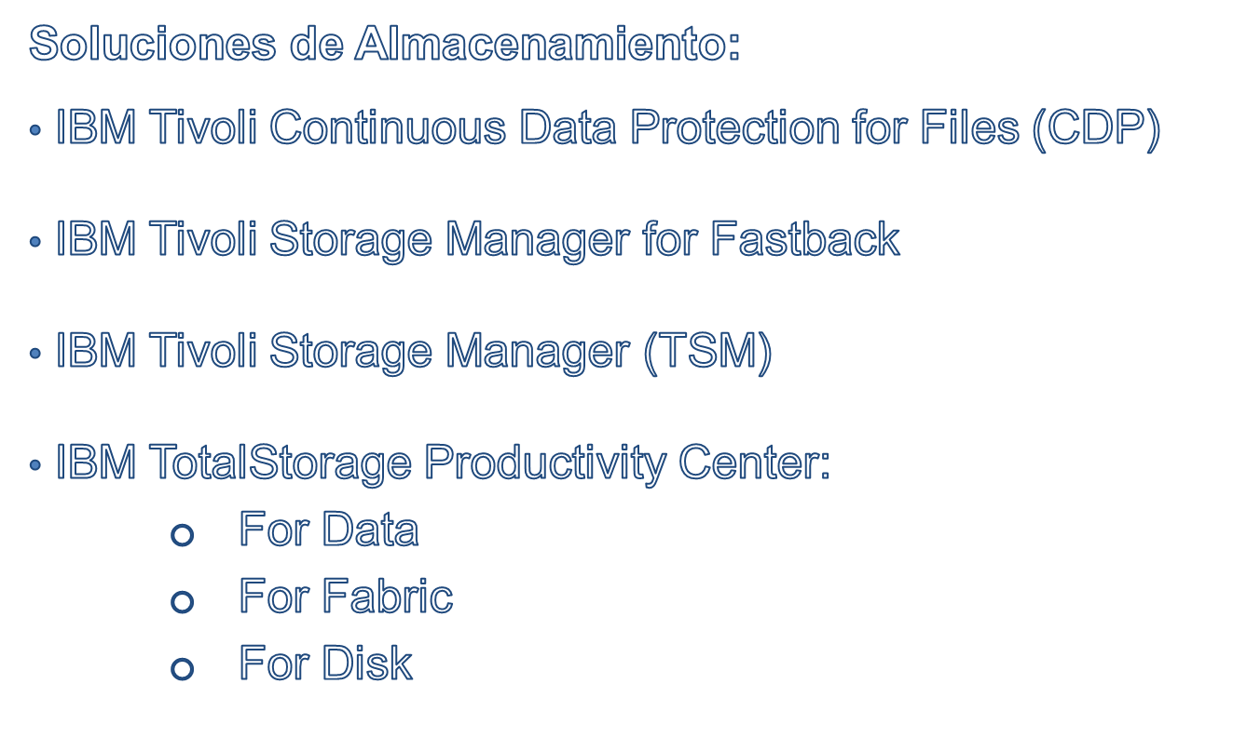

Slide 21

Solución de Backup y Recuperación
Recuperación rápida y segura en caso de desastre
  Recuperación a nivel de fichero o en bloque
  Restauración de datos flexible
  Backups y recuperaciones rearrancables en el punto de interrupción
Minimización del impacto del backup sobre la red y los servidores.
  Backup incremental progresivo y diferencial
  Posibilidad de almacenamiento primario en disco ( vía LAN y/o SAN)
  Backup en caliente de aplicaciones y bases de datos

Slide 22

Gestión centralizada
  Centralización de archivado y protección de datos
  Consola de gestión y herramienta de informes
Solución automatizada
  Herramienta Multiplataforma: soporte hasta 40 plataformas
  Automatización de backup via politicas y planificaciones
  Prevención antidesastre
  Restauración a partir de directivas definidas por el usuario
Seguridad
  Cifrado de datos y bases de datos de aplicaciones en puesto cliente
  Copias simultaneas a diferentes dispositivos de almacenamiento.
  Gestor de creación de planes de contingencia para casos de desastre.

